Slide 1
GData SRK
Резервное копирование
и восстановление данных
Версия 0.9.2
Кислов Роман Сергеевич
2 ноября 2026
Notes:
Обзор для пользователей и администраторов. Apache License 2.0.
https://github.com/rkislov/gdata

Slide 2
Компоненты системы
Менеджер
Каталог PostgreSQL, задания, очередь, веб-интерфейс и аудит
Медиасервер
Блоки и манифесты, дедупликация, хранение и проверка копий
Агент
Чтение источников и восстановление в разрешённые каталоги
Прокси
Подготовленные интеграции виртуальных машин
Один бинарник Go. Отдельные конфигурации и сертификаты для каждой роли. Связь по mTLS.
Notes:
Источник: https://github.com/rkislov/gdata/blob/main/docs/admin-guide.md

Slide 3
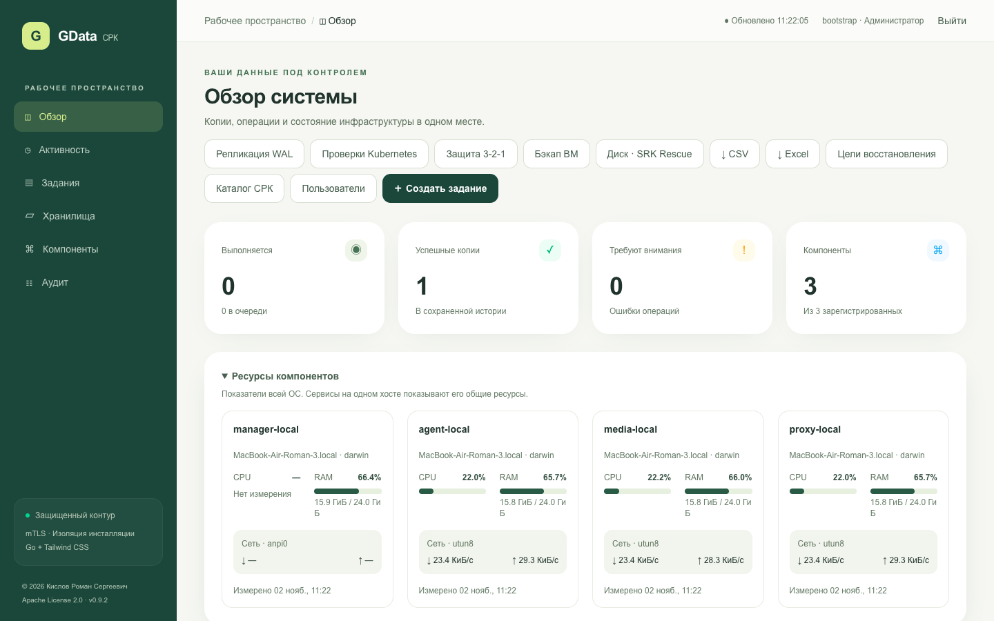
Обзор операций и компонентов
Текущие операции, успешные копии и ошибки в одном интерфейсе.
Метрики компонентов помогают контролировать ресурсы стенда.
История и отчёты учитывают доступную пользователю область.
Демонстрационный стенд GData SRK 0.9.2, 2 ноября 2026
Notes:
Обзор отдельного локального стенда. Источник: README.md.
Свежий скриншот текущей сборки от 02.11.2026: docs/presentation/screenshots/overview.png
Тестовые данные. https://github.com/rkislov/gdata/tree/main/docs

Slide 4
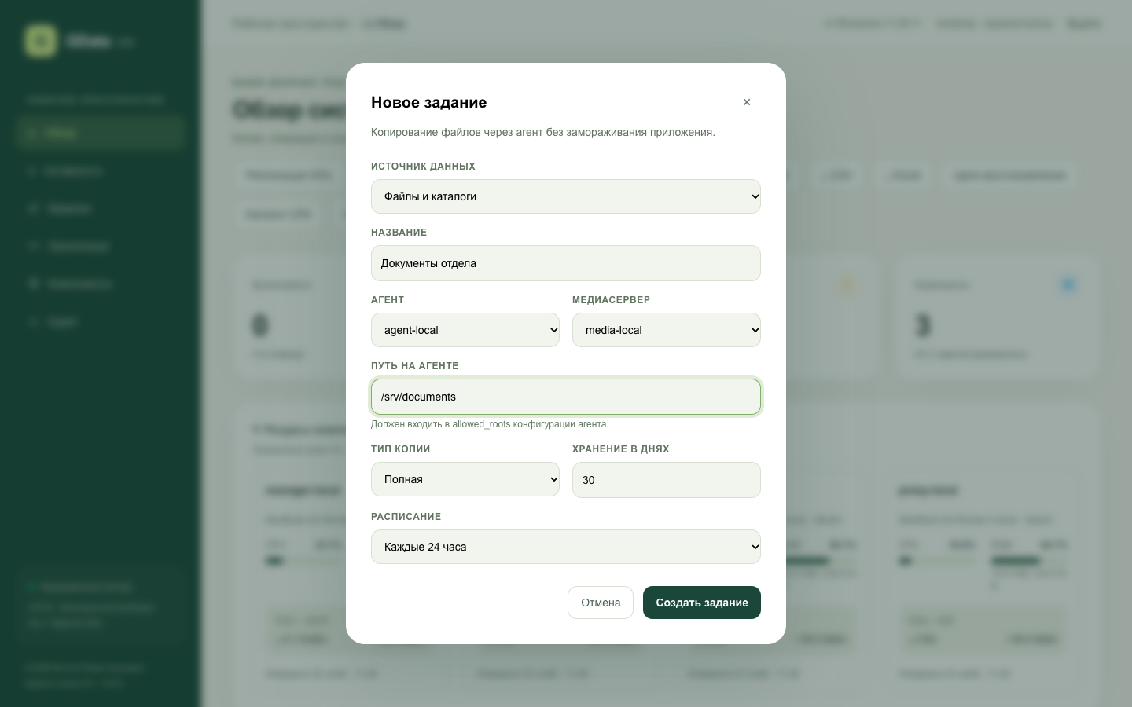
Создание задания резервирования
Источник, агент и медиасервер определяют путь данных.
Интервал запуска и срок хранения задают политику копирования.
Файловый агент читает живое дерево без общего снимка файловой системы.
Демонстрационный стенд GData SRK 0.9.2, 2 ноября 2026
Notes:
Форма задания. Пример заполнения без сохранения. Источник: docs/admin-guide.md.
Свежий скриншот текущей сборки от 02.11.2026: docs/presentation/screenshots/new-job.png
Тестовые данные. https://github.com/rkislov/gdata/tree/main/docs

Slide 5
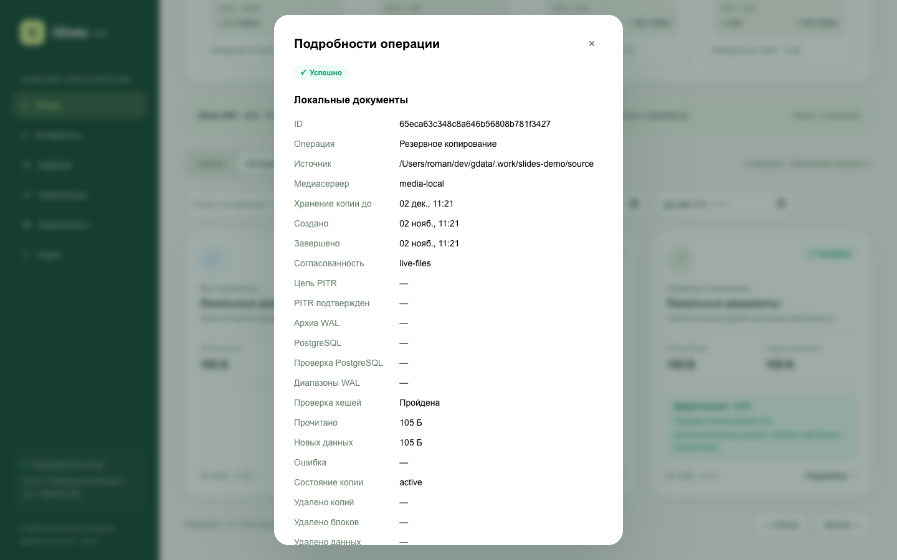
Результат и журнал копирования
Успешный статус подтверждает завершение операции.
Карточка содержит этапы, объёмы и журнал.
Проверка целостности и пробное восстановление дополняют контроль копии.
Демонстрационный стенд GData SRK 0.9.2, 2 ноября 2026
Notes:
Файловая копия 65eca63c348c8a646b56808b781f3427. Копирование, проверка и восстановление прошли на отдельном тестовом стенде.
Свежий скриншот текущей сборки от 02.11.2026: docs/presentation/screenshots/backup-result.png
Тестовые данные. https://github.com/rkislov/gdata/tree/main/docs

Slide 6
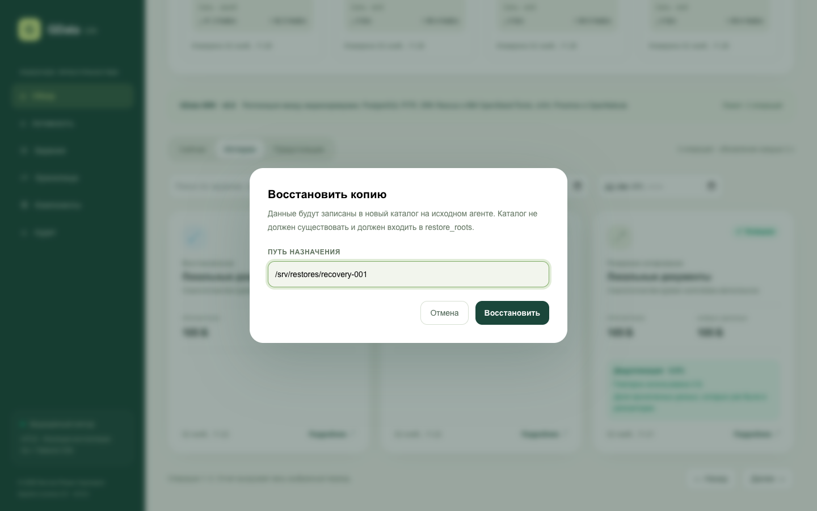
Восстановление в отдельный каталог
Пользователь выбирает нужную копию и разрешённую цель.
Новый каталог входит в restore_roots агента.
Проверку приложения и перенос данных в рабочую систему выполняют отдельно.
Демонстрационный стенд GData SRK 0.9.2, 2 ноября 2026
Notes:
Форма восстановления под администратором. Пробное файловое восстановление выполнено через CLI. Источник: docs/user-guide.md.
Свежий скриншот текущей сборки от 02.11.2026: docs/presentation/screenshots/restore.png
Тестовые данные. https://github.com/rkislov/gdata/tree/main/docs

Slide 7
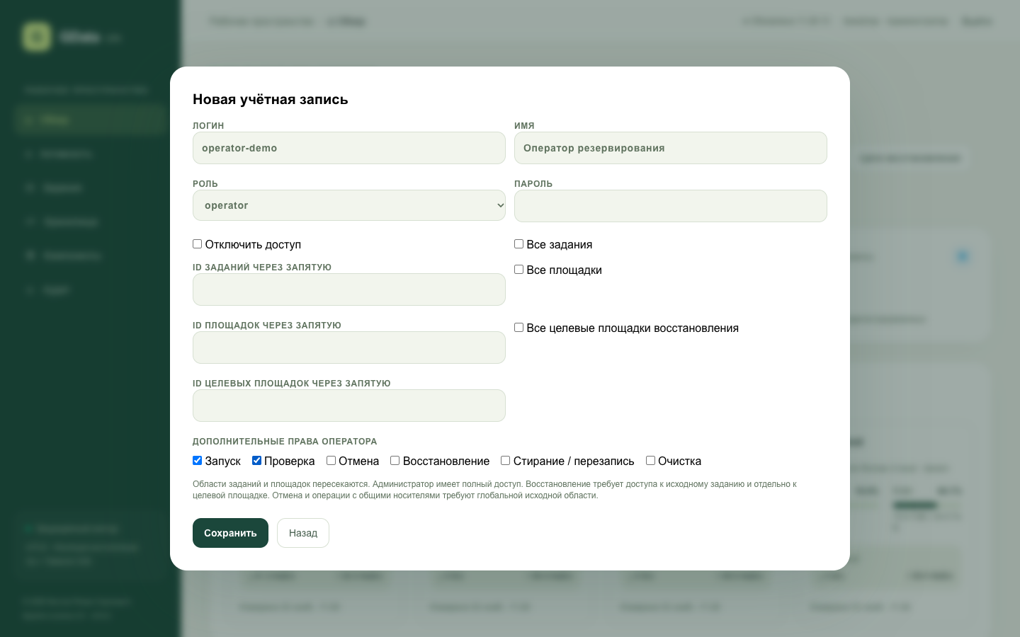
Персональные права доступа
Администратор назначает роль и области заданий и площадок.
Оператор получает отдельные права на запуск, проверку и восстановление.
Изменение учётной записи отзывает текущие веб-сессии.
Демонстрационный стенд GData SRK 0.9.2, 2 ноября 2026
Notes:
Форма нового оператора, пример без сохранения. Источники: docs/access-control.md и docs/recovery-access-and-certificates.md.
Свежий скриншот текущей сборки от 02.11.2026: docs/presentation/screenshots/access.png
Тестовые данные. https://github.com/rkislov/gdata/tree/main/docs

Slide 8
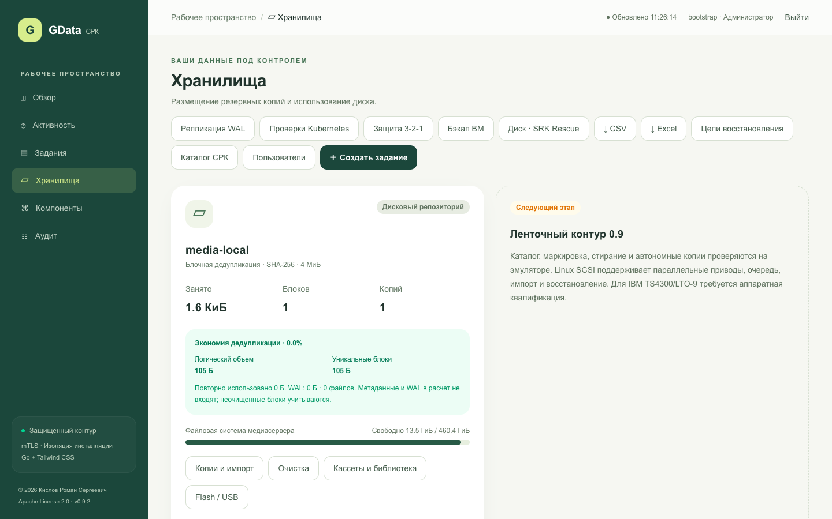
Хранилища и независимые копии
Инвентарь показывает доступные пользователю копии.
Репликация и удержание помогают управлять жизненным циклом.
Оценка 3-2-1 учитывает площадки, носители и результаты восстановления.
Демонстрационный стенд GData SRK 0.9.2, 2 ноября 2026
Notes:
Экран хранилищ текущего демонстрационного стенда. Источники: docs/lifecycle.md, docs/protection.md, docs/access-control.md.
Свежий скриншот текущей сборки от 02.11.2026: docs/presentation/screenshots/storage.png
Тестовые данные. https://github.com/rkislov/gdata/tree/main/docs

Slide 9
Сборки для ALT Linux 10
ALT Linux 10 (p10), x86_64
RPM со статическим бинарником, встроенным веб-интерфейсом и шаблоном systemd
apt-get install ./gdata-srk-0.9.2-alt1.x86_64.rpm
Перед запуском администратор готовит PostgreSQL, конфигурации и сертификаты
Контейнерная проверка подтверждает установку и запуск компонентов. Полное развёртывание требует приёмки на целевой машине.
Notes:
Артефакты: https://github.com/rkislov/gdata/releases/tag/v0.9.2
RPM собран и установлен в ALT p10, проверены конфигурации четырёх ролей и mTLS-запросы к media, agent, proxy.
Инструкция: https://github.com/rkislov/gdata/blob/main/docs/admin-guide.md

Slide 10
Материалы проекта
github.com/rkislov/gdata
docs/user-guide.md
Инструкция пользователя
docs/admin-guide.md
Инструкция администратора
Issues и PR из forks открыты для всех.
Изменения в основной репозиторий принимает rkislov.
Notes:
https://github.com/rkislov/gdata
https://github.com/rkislov/gdata/blob/main/docs/user-guide.md
https://github.com/rkislov/gdata/blob/main/docs/admin-guide.md
https://github.com/rkislov/gdata/releases/tag/v0.9.2
Apache-2.0 разрешает изменять и распространять собственные копии.

